Slide 1
Bài 47: oc, ôc, uc, ưc

Slide 2

TIẾNG VIỆT
Bài 47: oc, ôc, uc, ưc

Slide 3
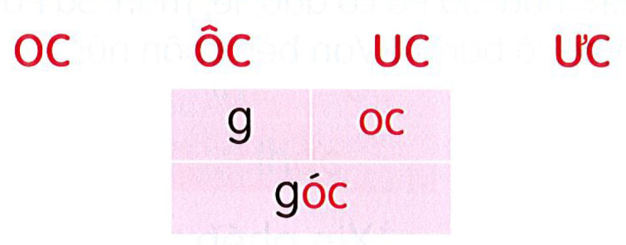
TIẾNG VIỆT
Bài 47: oc, ôc, uc, ưc
2
Đọc

Slide 4
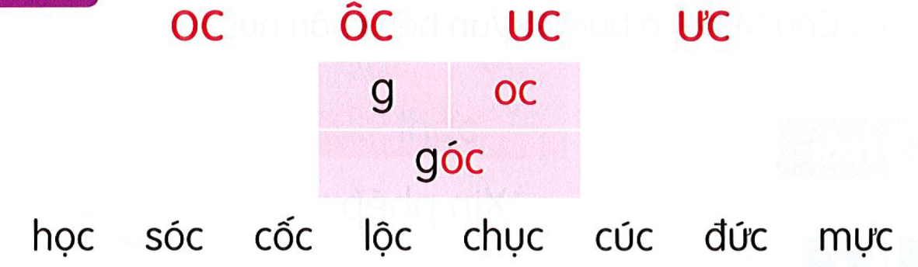
TIẾNG VIỆT
Bài 47: oc, ôc, uc, ưc
2
Đọc

Slide 5
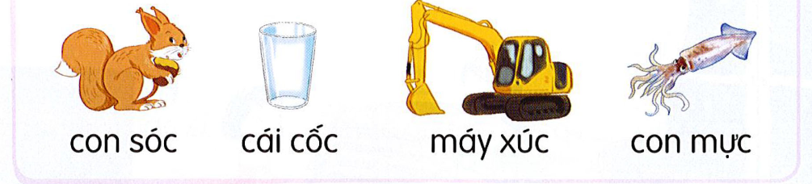
TIẾNG VIỆT
Bài 47: oc, ôc, uc, ưc
2
Đọc

Slide 6
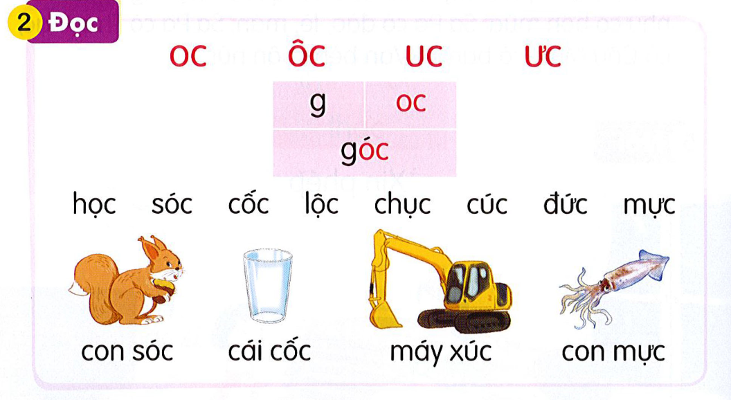
TIẾNG VIỆT
Bài 47: oc, ôc, uc, ưc

Slide 7
Viết Bảng

Slide 8
Tiết 2

Slide 9
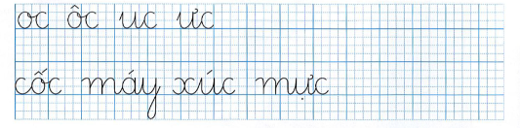
TIẾNG VIỆT
Bài 47: oc, ôc, uc, ưc
3
Tập viết

Slide 10
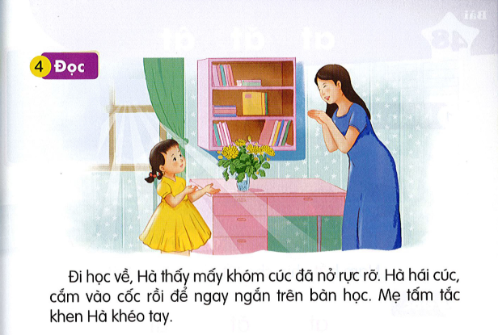
TIẾNG VIỆT
Bài 47: oc, ôc, uc, ưc

Slide 11
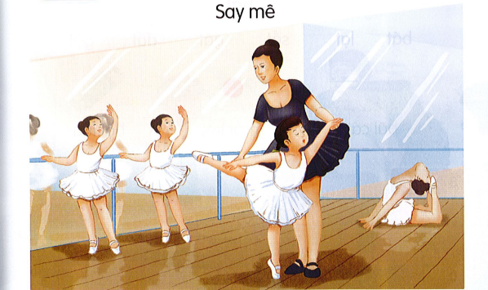
TIẾNG VIỆT
Bài 47: oc, ôc, uc, ưc
5
Nói

Slide 12
Dặn dò Tìm những từ ngữ chứa các vần oc, ôc, uc, ưc.

